Slide 1
Uso de JDeveloper

Slide 2
Objetivos
Al finalizar este apéndice, debería estar capacitado para lo siguiente:
  Mostrar las funciones clave de Oracle JDeveloper
  Crear una conexión a base de datos en JDeveloper
  Gestionar objetos de base de datos en JDeveloper
  Utilizar JDeveloper para ejecutar comandos SQL
  Crear y ejecutar unidades de programa PL/SQL
Notes:
Oracle Database: Conceptos Fundamentales de SQL I E-<number>
Objetivos
En este apéndice, se presentará JDeveloper. Aprenderá cómo utilizar JDeveloper para las tareas de desarrollo de la base de datos.

Slide 3
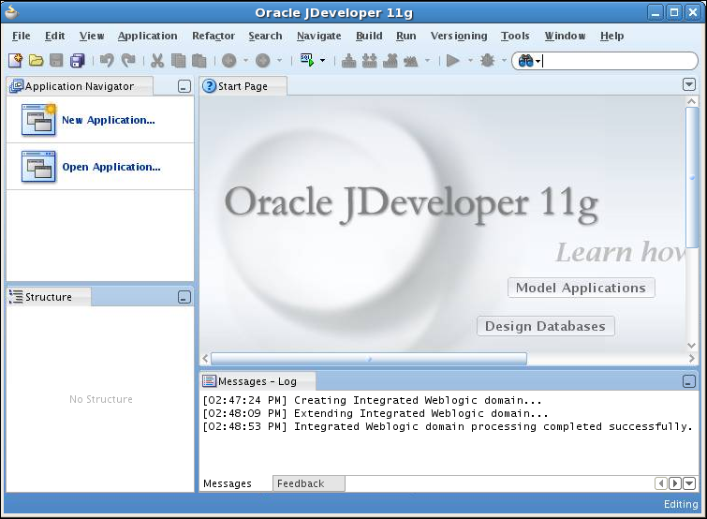
Oracle JDeveloper
Notes:
Oracle Database: Conceptos Fundamentales de SQL I E-<number>
Oracle JDeveloper
Oracle JDeveloper es un entorno de desarrollo de integración (IDE) para desarrollar y desplegar aplicaciones Java y servicios web. Soporta cada etapa del ciclo de vida de desarrollo de software (SDLC), del modelado al despliegue. Tiene funciones que permiten utilizar los últimos estándares de la industria para Java, XML y SQL y desarrollar una aplicación.
Oracle JDeveloper 11g inicia un nuevo enfoque al desarrollo J2EE con funciones que permiten un desarrollo visual y declarativo. Este enfoque innovador hace que el desarrollo J2EE sea sencillo y eficaz.

Slide 4
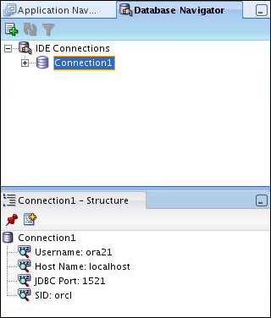
Database Navigator
Notes:
Oracle Database: Conceptos Fundamentales de SQL I E-<number>
Database Navigator
Con Oracle JDeveloper, puede almacenar la información necesaria para conectarse a la base de datos en un objeto denominado “conexión”. Una conexión se almacena como parte de los valores de IDE y se puede exportar e importar para compartirla fácilmente entre grupos de usuarios. Una conexión tiene diferentes fines, desde el examen de la base de datos y la creación de aplicaciones hasta el despliegue.

Slide 5

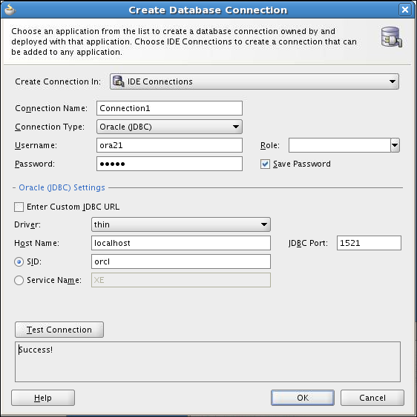
Creación de Conexión
Haga clic en el icono
New Connection en
Database Navigator.
1
2
En la ventana Create Database Connection, introduzca el usuario, la contraseña y el SID.
3
Haga clic en Test Connection.
4
Haga clic en OK.
Notes:
Oracle Database: Conceptos Fundamentales de SQL I E-<number>
Creación de Conexión
Una conexión es un objeto que especifica la información necesaria para conectarse a una base de datos concreta como usuario específico de dicha base de datos. Puede crear y probar conexiones para varias bases de datos y esquemas.
Para crear una conexión a la base de datos, realice los siguientes pasos:
1. Haga clic en el icono New Connection en Database Navigator.
2. En la ventana Create Database Connection, introduzca el nombre de la conexión. Introduzca el nombre de usuario y la contraseña del esquema al que desea conectarse. Introduzca el SID de la base de datos a la que desea conectarse.
3. Haga clic en Test para asegurarse de que la conexión se ha definido correctamente.
4. Haga clic en OK.

Slide 6
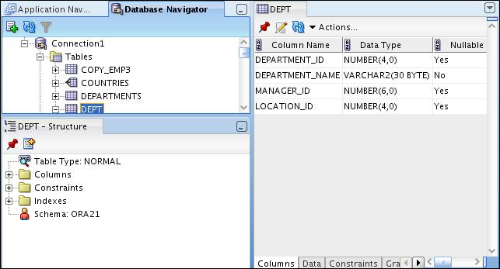
Examen de Objetos de Bases de Datos
Utilizar el navegador de la base de datos para:
  Examinar los objetos de un esquema de base de datos
  Revisar las definiciones de objetos de forma rápida
Notes:
Oracle Database: Conceptos Fundamentales de SQL I E-<number>
Examen de Objetos de Bases de Datos
Una vez creada la conexión a la base de datos, puede utilizar el navegador de la base de datos para examinar los objetos de un esquema de base de datos entre los que se incluyen tablas, vistas, índices, paquetes, procedimientos, disparadores y tipos.
Puede ver la definición de los objetos desglosados en separadores de información que se transfieren al diccionario de datos. Por ejemplo, si selecciona una tabla en el navegador, se muestran los detalles sobre las columnas, restricciones, permisos, estadísticas, disparadores, etc., en un navegador de la base de datos fácil de leer.

Slide 7
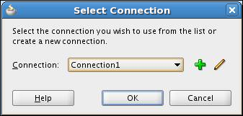

Ejecución de Sentencias SQL
1
2
3
Notes:
Oracle Database: Conceptos Fundamentales de SQL I E-<number>
Ejecución de Sentencias SQL
Para ejecutar una sentencia SQL, realice los siguientes pasos:
Haga clic en el icono Open SQL Worksheet.
Seleccione la conexión.
Ejecute el comando SQL haciendo clic en:
El botón Execute statement o pulsando F9. La salida es la siguiente:
El botón Run Script o pulsando F5. La salida es la siguiente:

Slide 8
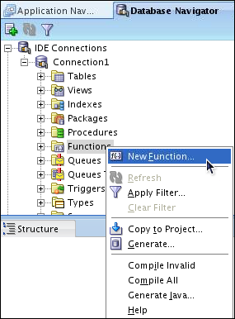
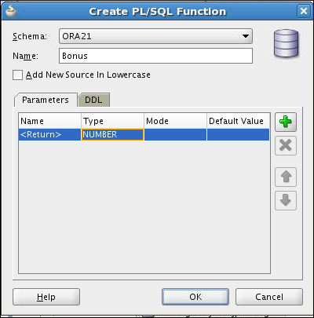
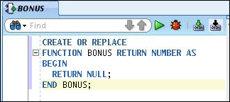
Creación de Unidades de Programa
2
1
3
Esqueleto de la Función
Notes:
Oracle Database: Conceptos Fundamentales de SQL I E-<number>
Creación de Unidades de Programa
Para crear una unidad de programa PL/SQL, realice los siguientes pasos:
1. Seleccione View > Database Navigator. Seleccione y amplíe una conexión de base de datos. Haga clic con el botón derecho del mouse en una carpeta que corresponda al tipo de objeto (Procedures, Packages, Functions). Seleccione “New [Procedures|Packages|Functions]”.
2. Introduzca un nombre válido para la función, el paquete o el procedimiento y haga clic en OK.
3. Se crea una estructura básica que se abre en la ventana Code Editor. A continuación, puede editar el subprograma para que se ajuste a sus necesidades.

Slide 9
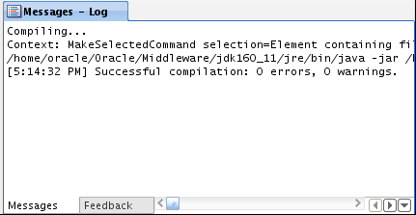
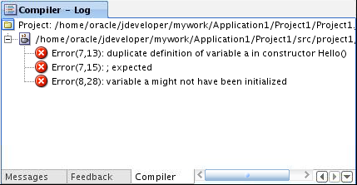
Compilación
Compilación con Errores
Compilación sin Errores
Notes:
Oracle Database: Conceptos Fundamentales de SQL I E-<number>
Compilación
Después de editar la definición de esqueleto, debe compilar la unidad de programa. Haga clic con el botón derecho del mouse en el objeto PL/SQL que necesita compilar en Connection Navigator y, a continuación, seleccione Compile. También puede pulsar [Ctrl] + [Shift] + [F9] para compilar.

Slide 10
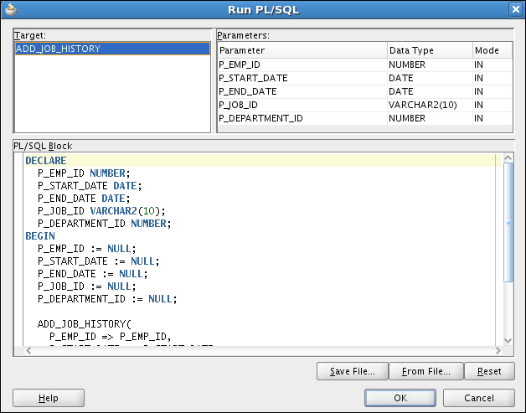
Ejecución de una Unidad de Programa
Notes:
Oracle Database: Conceptos Fundamentales de SQL I E-<number>
Ejecución de una Unidad de Programa
Para ejecutar la unidad de programa, haga clic con el botón derecho del mouse en el objeto y haga clic en Run. Aparece el cuadro de diálogo Run PL/SQL. Puede que tenga que cambiar los valores NULL por valores razonables que se transfieren a la unidad de programa. Después de cambiar los valores, haga clic en OK. La salida se mostrará en la ventana Message-Log.

Slide 11
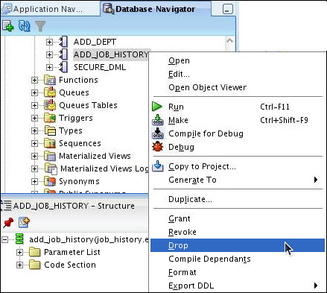
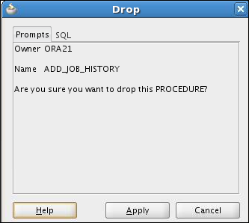
Borrado de una Unidad de Programa
1
2
Notes:
Oracle Database: Conceptos Fundamentales de SQL I E-<number>
Borrado de una Unidad de Programa
Para borrar una unidad de programa, haga clic con el botón derecho del mouse en el objeto y seleccione Drop. Aparece el cuadro de diálogo Drop Confirmation; haga clic en Apply. El objeto se borra de la base de datos.

Slide 12
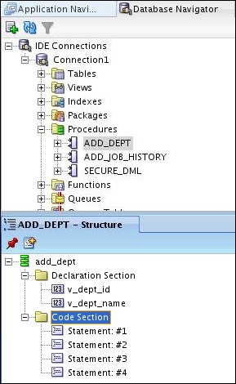
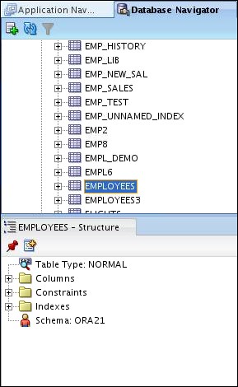
Ventana Structure
Notes:
Oracle Database: Conceptos Fundamentales de SQL I E-<number>
Ventana Structure
La ventana Structure ofrece una vista estructural de los datos del documento seleccionados actualmente en la ventana activa de las ventanas que proporcionan estructura: navegadores, editores, visores y el inspector de propiedades.
Haga clic en la ventana View > Structure para ver la ventana Structure.
En la ventana Structure, puede ver los datos del documento de distintas formas. Las estructuras disponibles están basadas en el tipo de documento. Para un archivo Java, puede ver la estructura del código, la estructura de la interfaz de usuario o los datos de modelo de interfaz de usuario. Para un archivo XML, puede ver la estructura XML, la estructura del diseño o los datos de modelo de interfaz de usuario.
La ventana Structure es dinámica y realiza siempre un seguimiento de la selección actual de la ventana activa (a menos que congele el contenido de la ventana en una vista concreta), ya que está relacionada con el editor que está actualmente activo. Cuando la selección actual es un nodo del navegador, se asume el editor por defecto. Para cambiar la vista en la estructura de la selección actual, haga clic en un separador de estructura distinto.

Slide 13
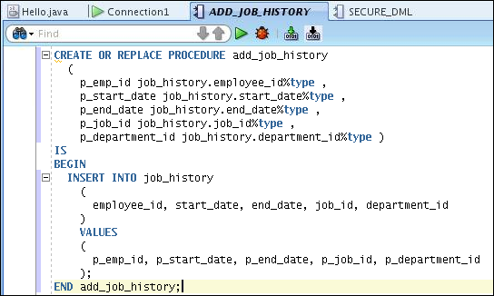
Ventana del Editor
Notes:
Oracle Database: Conceptos Fundamentales de SQL I E-<number>
Ventana del Editor
Al hacer doble clic en el nombre de una unidad de programa, se abre en la ventana del editor. Puede ver todos los archivos de proyectos en una única ventana del editor, abrir varias vistas del mismo archivo o abrir varias vistas de diferentes archivos.
Los separadores situados en la parte superior de la ventana del editor son los separadores del documento. Al hacer clic en un separador del documento, dicho documento se enfoca y se coloca en primer plano en la ventana del editor actual.
Los separadores situados en la parte inferior de la ventana del editor para un archivo concreto son los separadores del editor. Al seleccionar un separador del editor, el archivo se abre en ese editor.

Slide 14
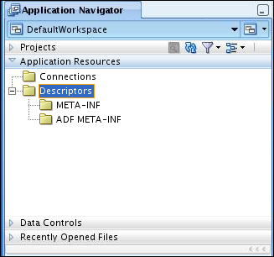
Navegador de Aplicaciones
Notes:
Oracle Database: Conceptos Fundamentales de SQL I E-<number>
Navegador de Aplicaciones
El navegador de aplicaciones proporciona una vista lógica de la aplicación y de los datos que contiene. Además proporciona una infraestructura a la que las distintas extensiones pueden conectarse y utilizar para organizar los datos y menús de forma abstracta y consistente. Aunque el navegador de aplicaciones puede contener archivos individuales (como archivos de origen Java), está diseñado para consolidar datos complejos. Los tipos de dato complejos, como los objetos de entidades, diagramas UML, EJB o servicios web aparecen en el navegador como nodos únicos. Los archivos raw que componen estos nodos abstractos aparecen en la ventana Structure.

Slide 15



Despliegue de Procedimientos Java Almacenados
Antes de desplegar procedimientos Java almacenados, realice los siguientes pasos:
  1. Cree una conexión a la base de datos.
  2. Cree un perfil de despliegue.
  3. Despliegue los objetos.
1
2
3
Notes:
Oracle Database: Conceptos Fundamentales de SQL I E-<number>
Despliegue de Procedimientos Java Almacenados
Cree un perfil de despliegue para los procedimientos Java almacenados y, a continuación, despliegue las clases y, si lo desea, cualquier método estático público en JDeveloper con los valores del perfil.
El despliegue en la base de datos utiliza la información proporcionada en Deployment Profile Wizard y dos utilidades de Oracle Database:
loadjava carga la clase Java que contiene los procedimientos almacenados en Oracle Database.
publish genera los envoltorios específicos de llamada PL/SQL para los métodos estáticos públicos cargados. La publicación permite que se llame a los métodos Java como funciones o procedimientos PL/SQL.

Slide 16
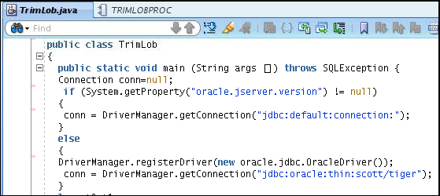
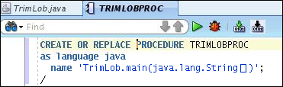
Publicación de Java en PL/SQL
1
2
Notes:
Oracle Database: Conceptos Fundamentales de SQL I E-<number>
Publicación de Java en PL/SQL
La diapositiva muestra el código Java y cómo publicar el código Java en un procedimiento PL/SQL.

Slide 17
¿Cómo Puedo Obtener más Información sobre JDeveloper 11g?
Tema | Dirección web
Página del Producto Oracle JDeveloper | http://www.oracle.com/technology/products/jdev/index.html
Tutoriales de Oracle JDeveloper 11g | http://www.oracle.com/technology/obe/obe11jdev/11/index.html
Documentación de los Productos Oracle JDeveloper 11g | http://www.oracle.com/technology/documentation/jdev.html
Foro de Discusión de Oracle JDeveloper 11g | http://forums.oracle.com/forums/forum.jspa?forumID=83
Notes:
Oracle Database: Conceptos Fundamentales de SQL I E-<number>

Slide 18
Resumen
En este apéndice, debe haber aprendido a realizar lo siguiente:
  Mostrar las funciones clave de Oracle JDeveloper
  Crear una conexión a base de datos en JDeveloper
  Gestionar objetos de base de datos en JDeveloper
  Utilizar JDeveloper para ejecutar comandos SQL
  Crear y ejecutar unidades de programa PL/SQL
Notes:
Oracle Database: Conceptos Fundamentales de SQL I E-<number>

